Slide 1
আজকের
অনলাই ক্লাসে
স্বাগতম

Slide 2
প্রথম পত্র

Slide 3
শিখনফলঃ
ম্যাট্রিক্সের যোগ করতে পারবে
ম্যাট্রিক্সের বিয়োগ করতে পারবে
ম্যাট্রিক্সের গুন করতে পারবে
ম্যাট্রিক্সের স্কেলার দ্বারা গুন করতে পারবে

Slide 6
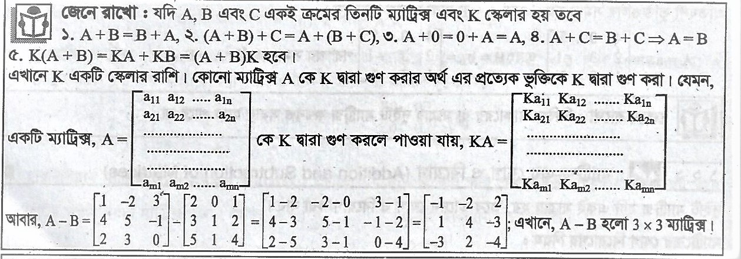

Slide 7
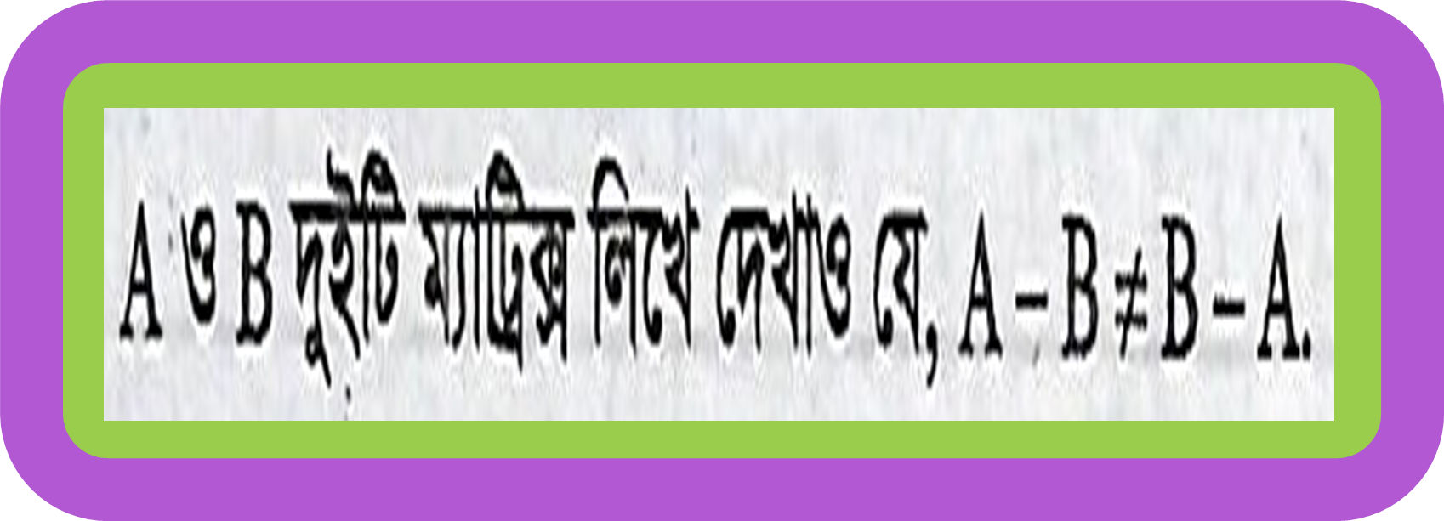
একক কাজ

Slide 11
দলগত কাজ

Slide 12
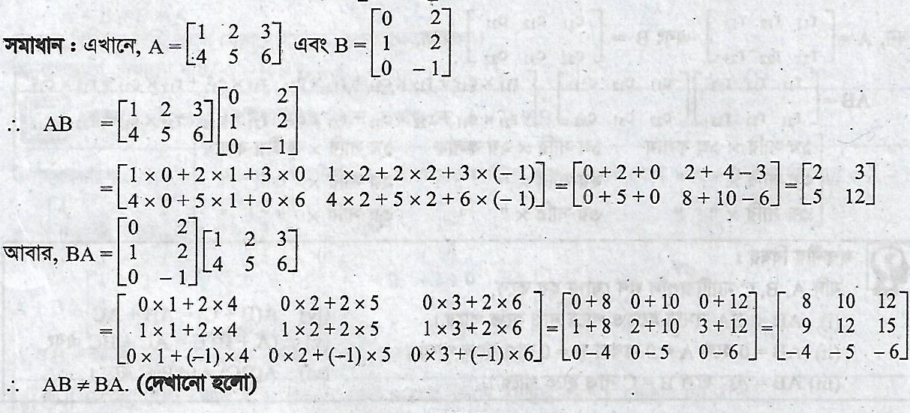

Slide 13
বাড়ীর
কাজ

Slide 14
ধন্যবাদ
সকলকে
ঘরে থাকো অনলাইনে শিখো নিরাপদে থাকো
আল্লাহ হাফেজ

